Slide 1

조장 노은효/이동현/장우혁
모두를 연결하는 스마트한 관리 체계
그린컴퓨터아트학원
통합관리시스템

Slide 2

제작 배경

Slide 3
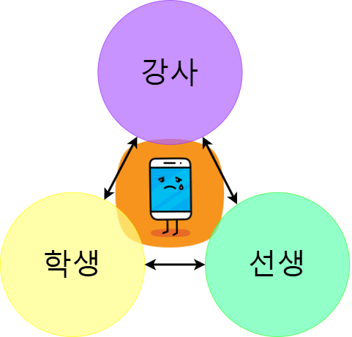
제작 배경
의사 소통 수단이 너무 많고 복잡함
수기 작업으로 인한 불편함
출결 변동 전달의 누락
=> 상호 의사소통의 부재

Slide 4










아이디어 구상
출결 관리
휴가 신청
공지사항
문의 게시판
자습실 관리
자기 학습 관리
hrd넷 연동
메시지 알림
모바일 웹 어플리케이션

Slide 5
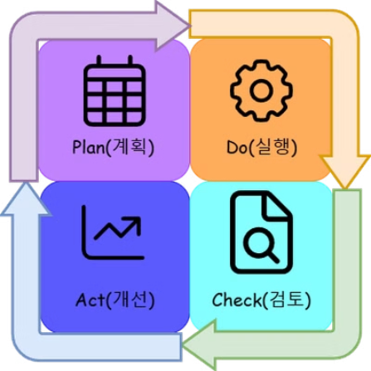
개발 과정의 PDCA 사이클
Plan(계획)
문제 분석과
목표를 정하는 단계
Do(실행)
계획한 목표를 달성하기 위해
실행하는 단계
Act(개선)
평가 결과를 바탕으로
개선 조치를 취하는 단계
Check(검토)
실행한 결과를 검토하고
목표 달성 여부를 판단하는 단계

Slide 6
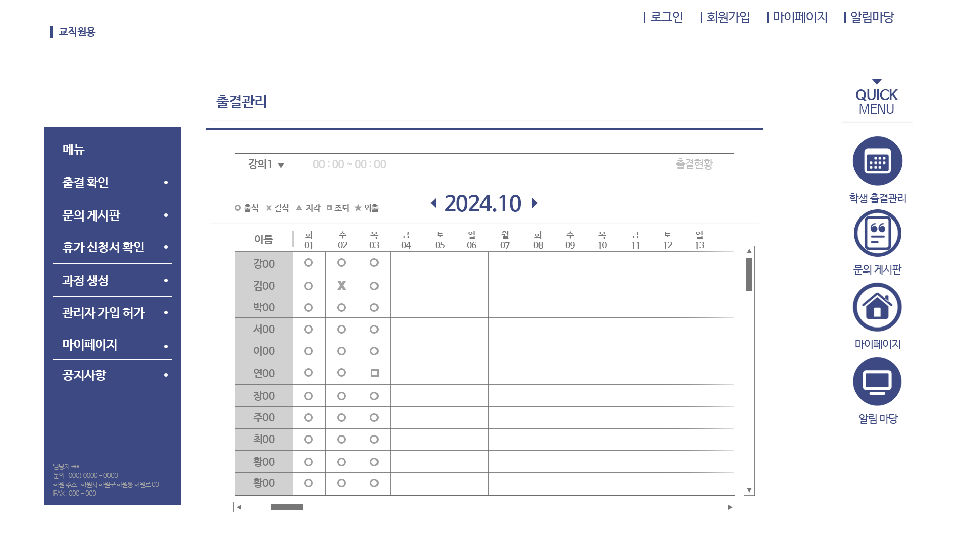
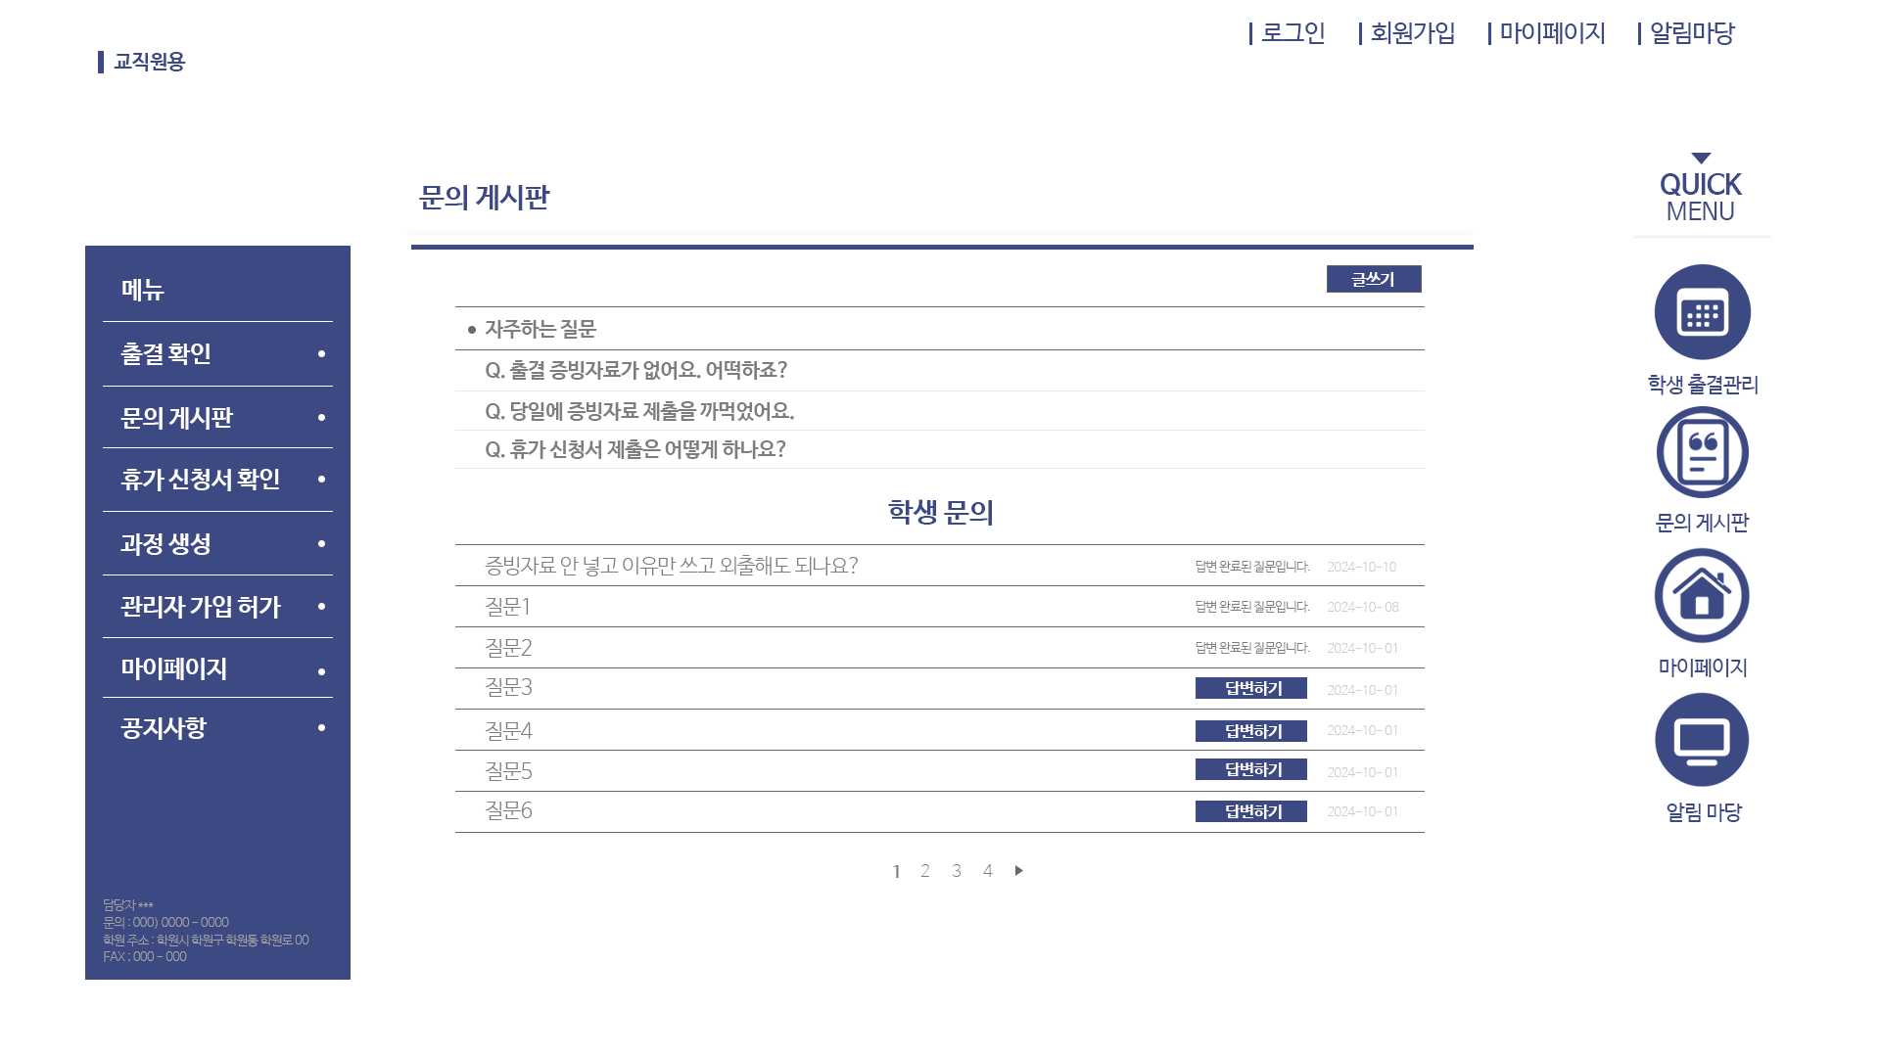
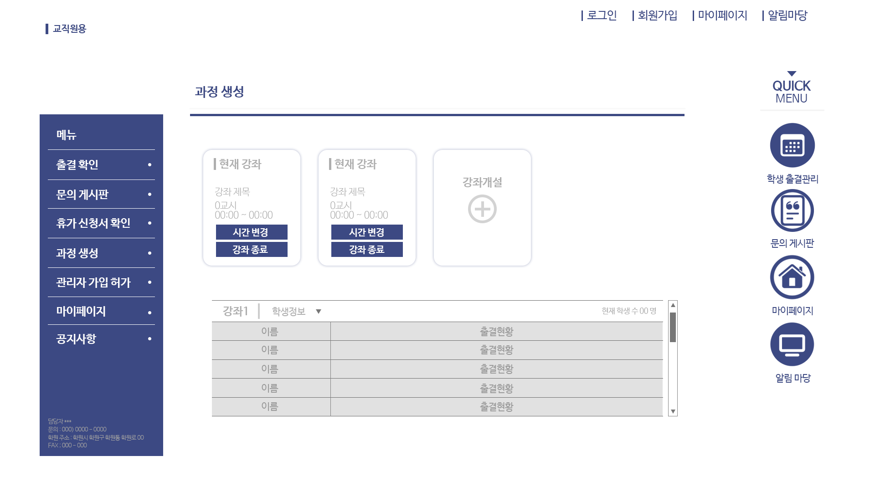
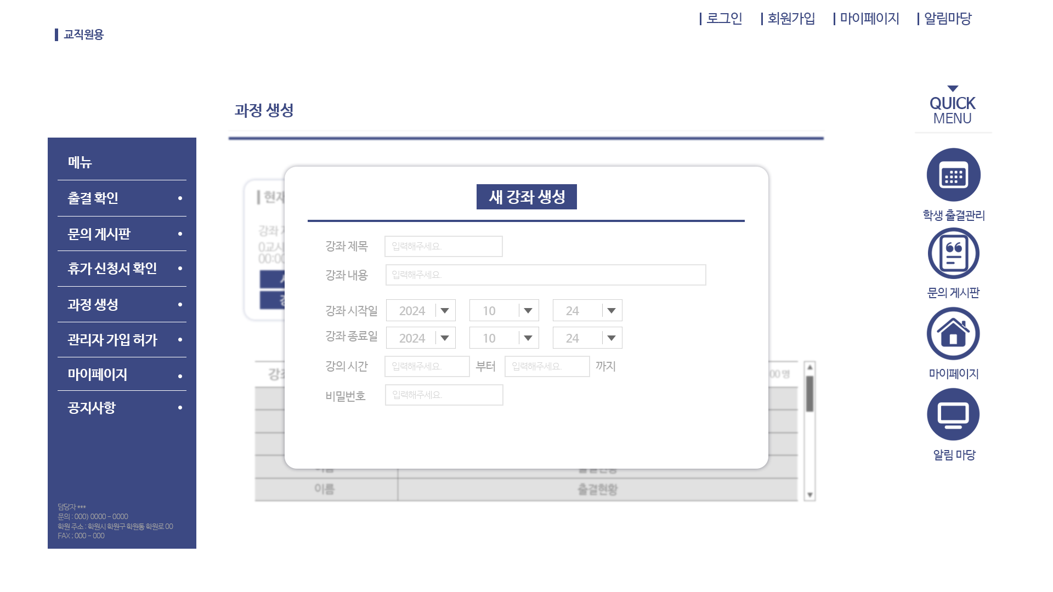
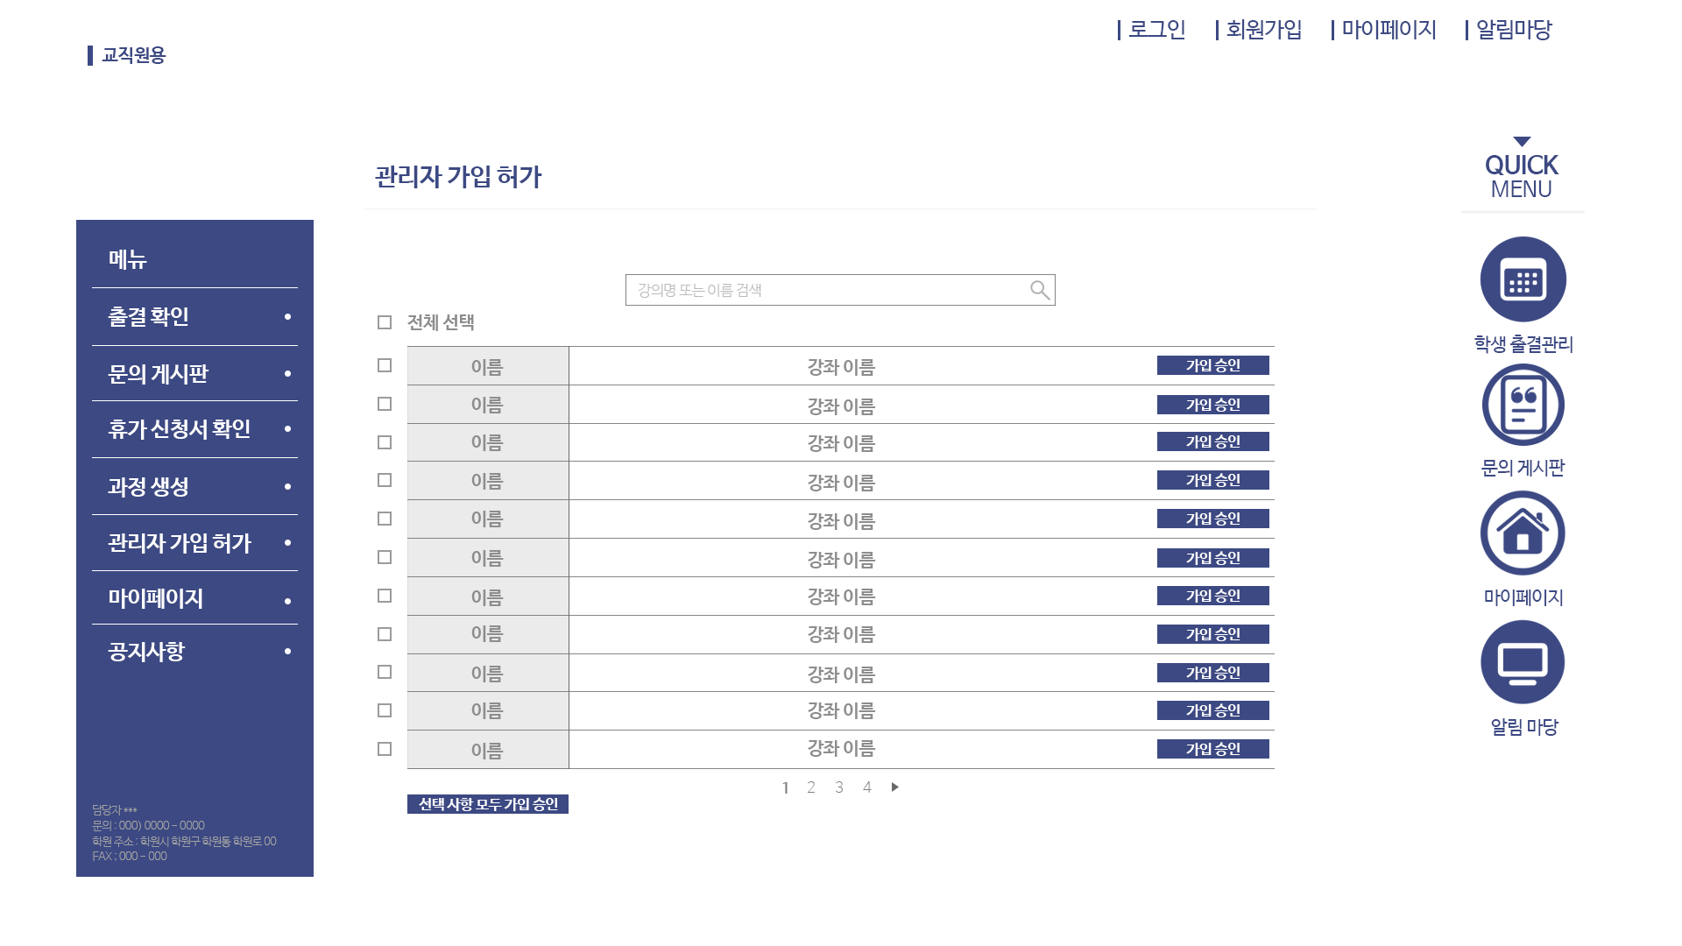
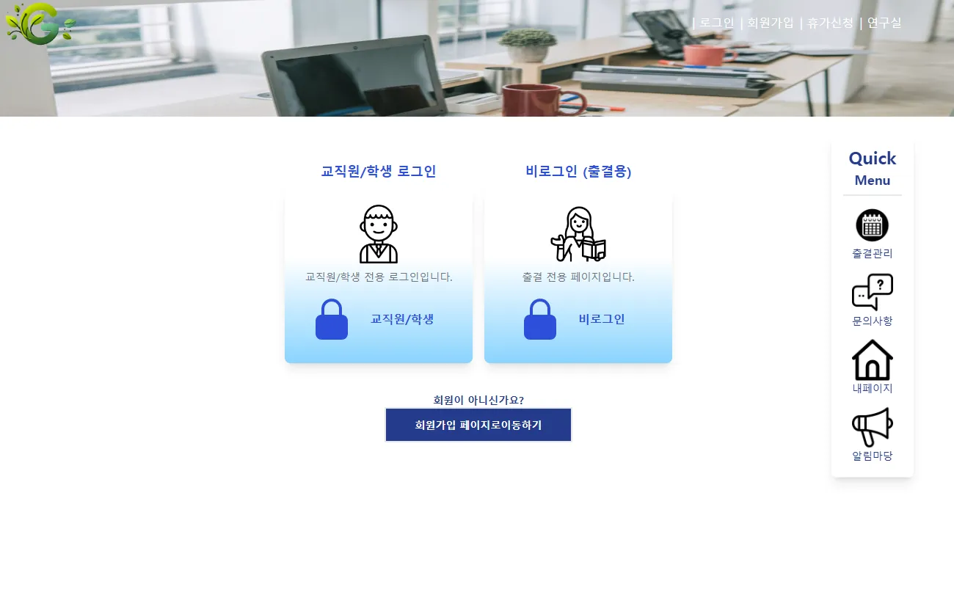
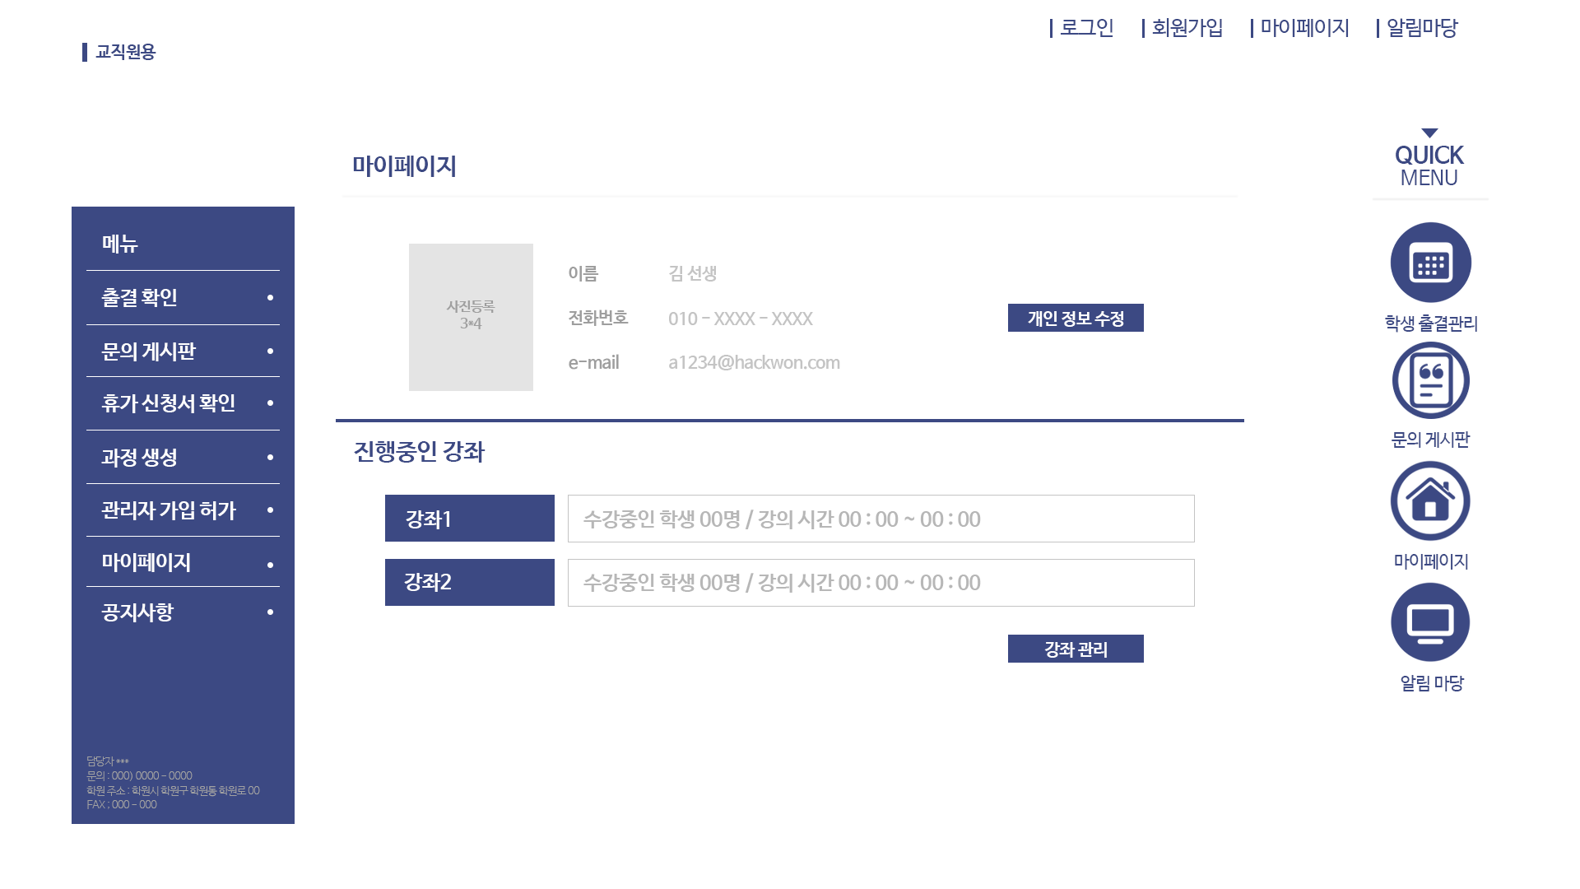
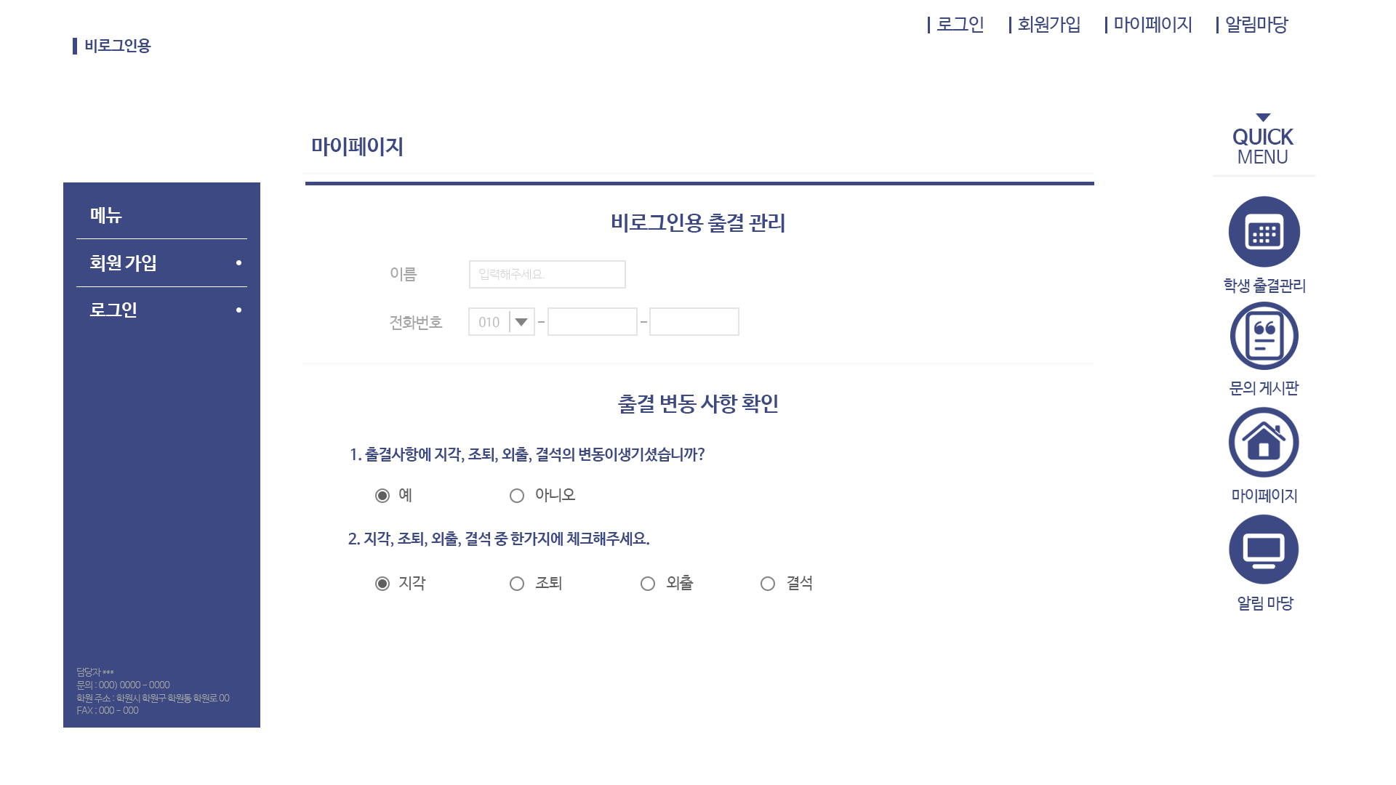
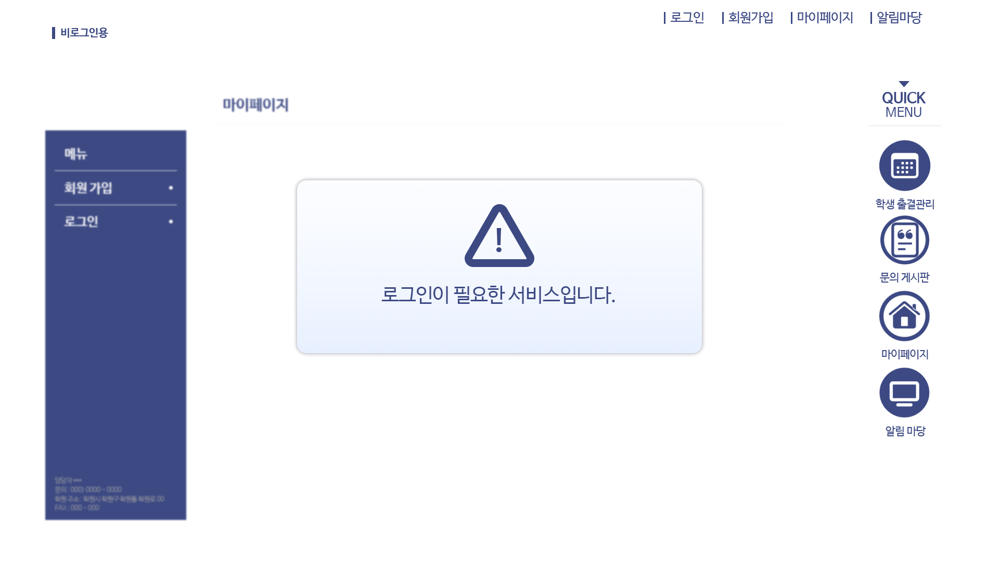
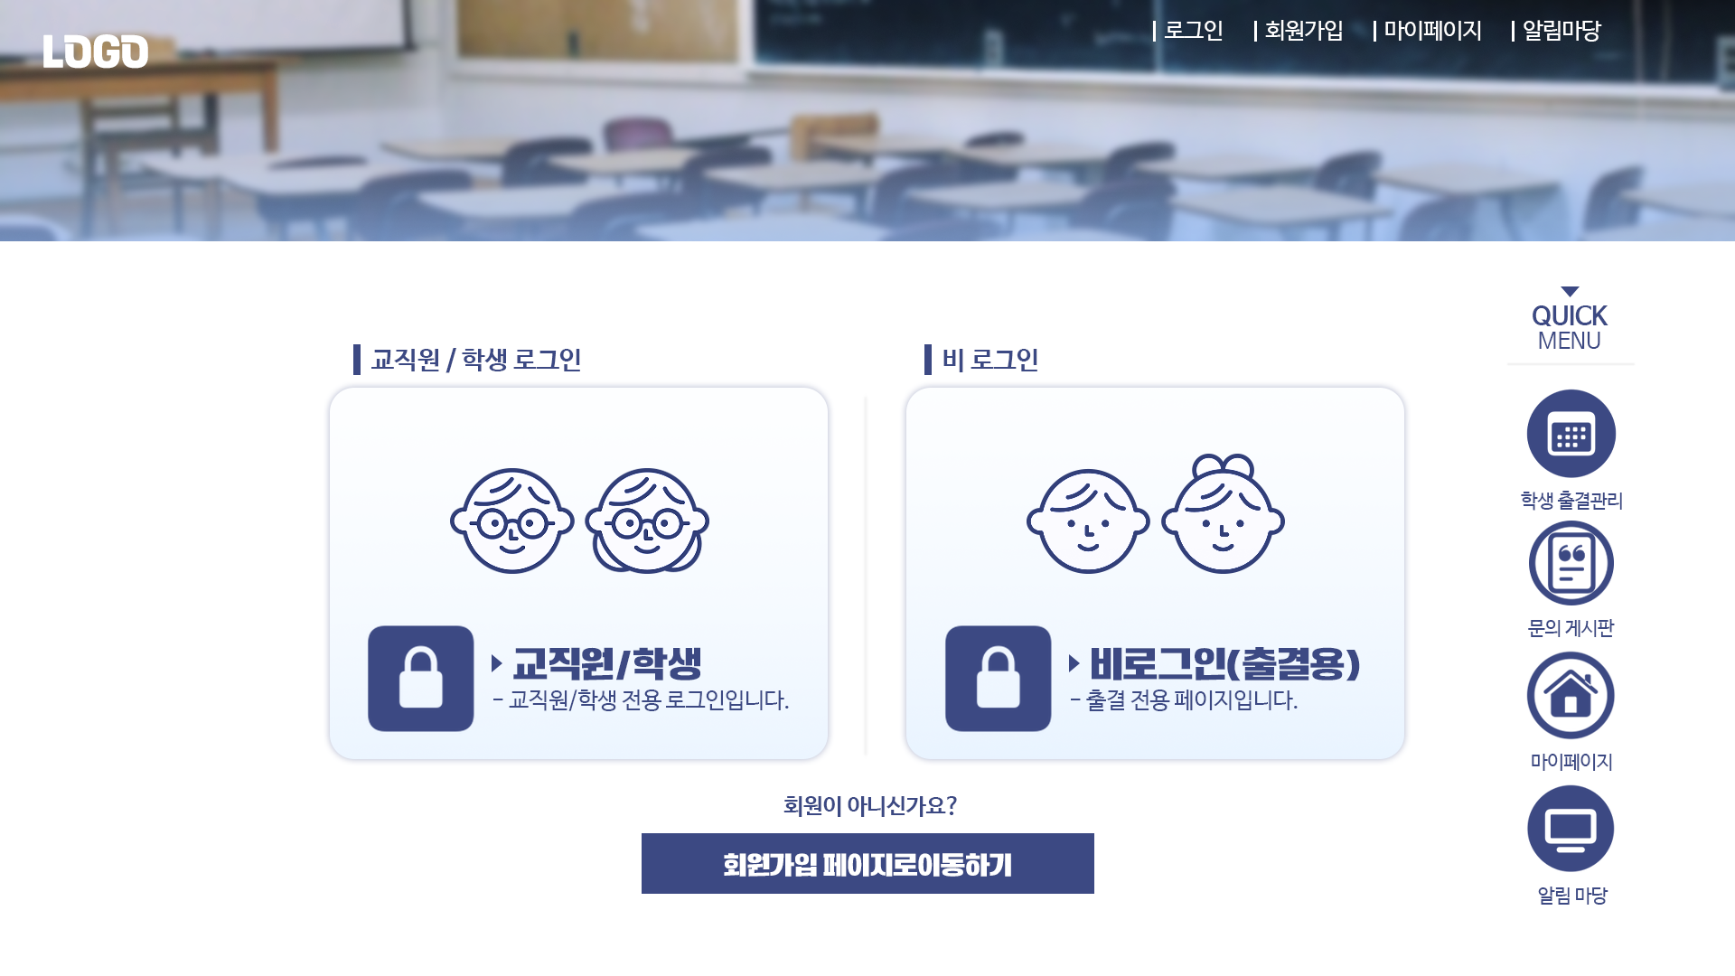
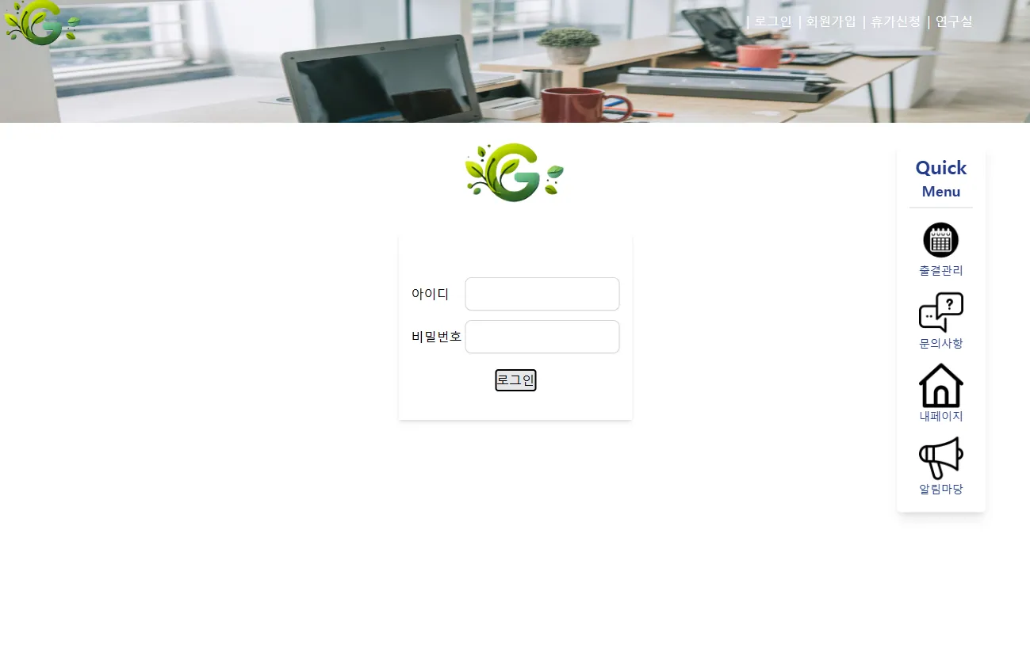

Slide 7
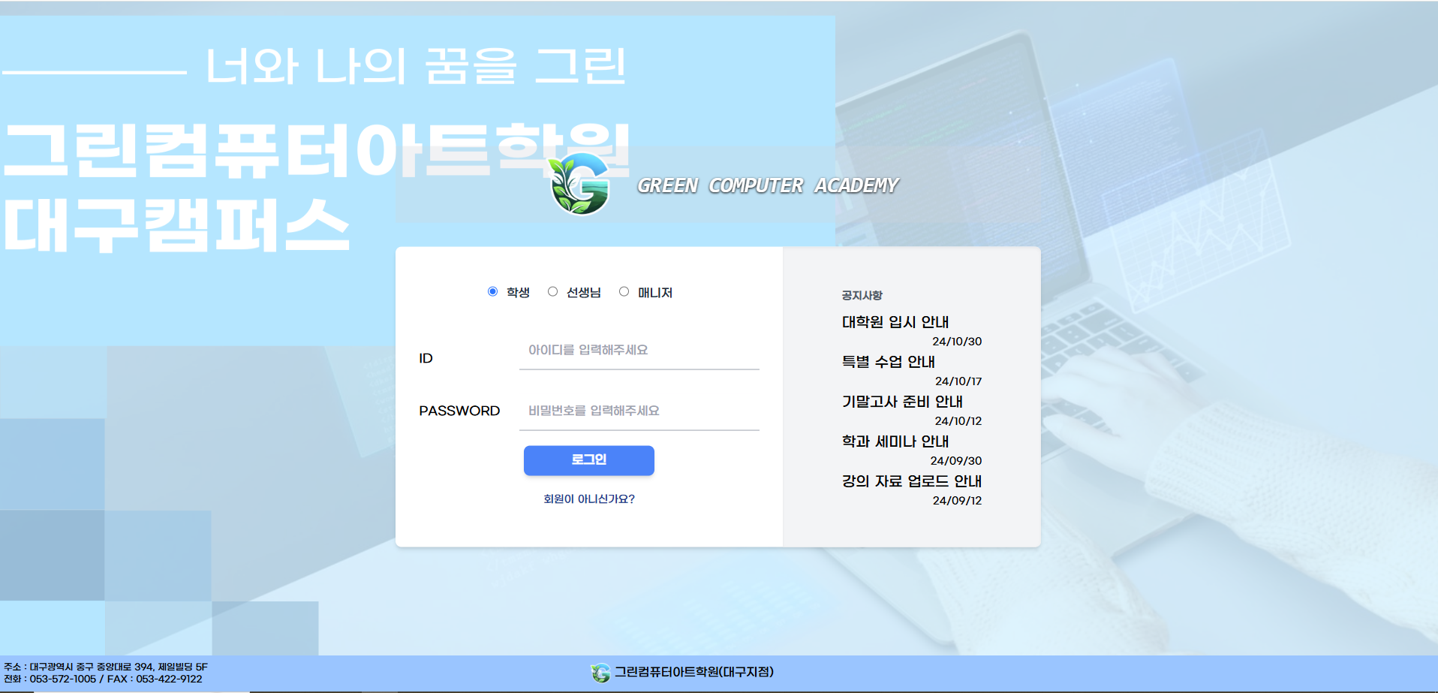
최종 구현 화면

Slide 8
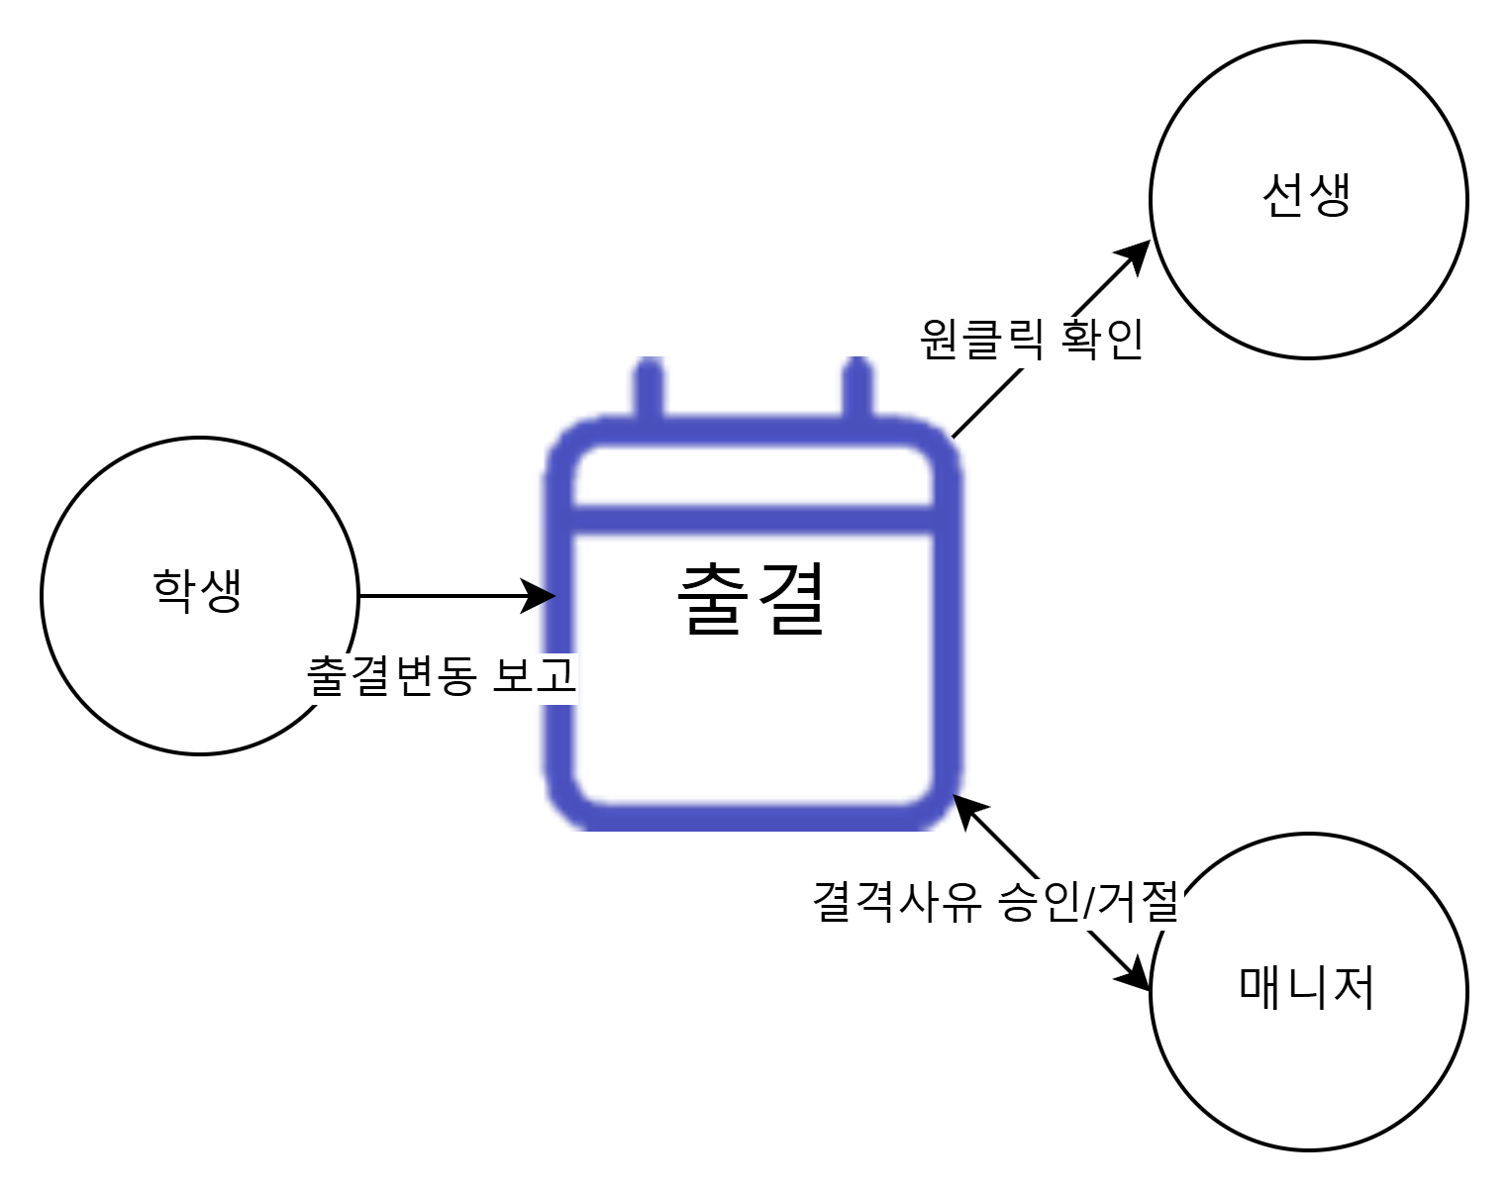
기능 구현
학생: 출결 변동 사항 발생 시 간편하게 보고
선생: 본인 강좌를 수강하는 학생들의 출결 변동 사항을 한 눈에 확인
매니저: 병결/예비군 등의 결격 사유로 인한 출결 변동을 확인 및 승인

Slide 9
학생용 페이지 구현
출결 관리
휴가 신청
공지사항
마이페이지
강좌 선택

Slide 10
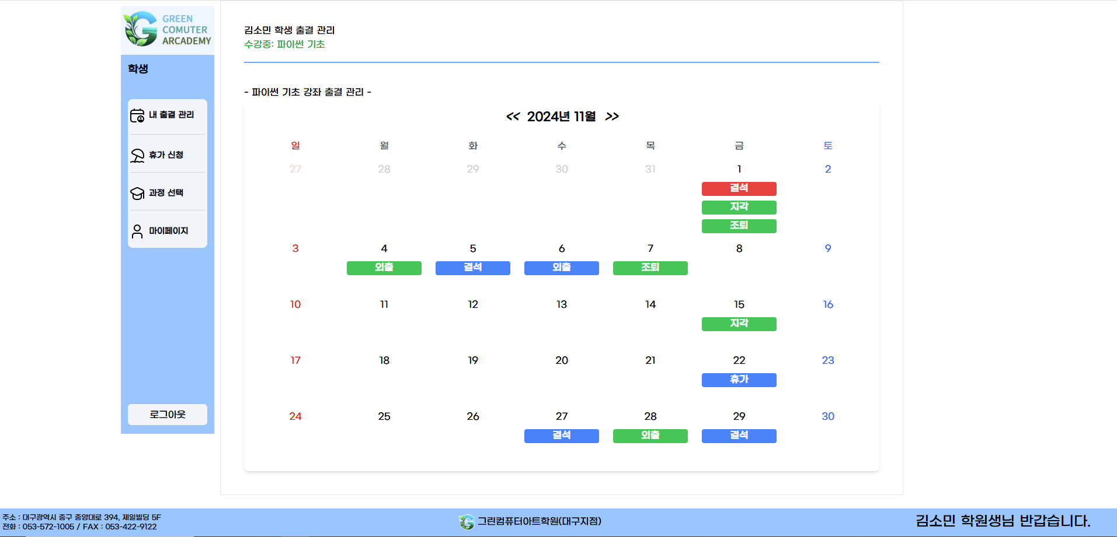
학생용
강사용
매니저용
시연
학생용 페이지-출결 관리

Slide 11
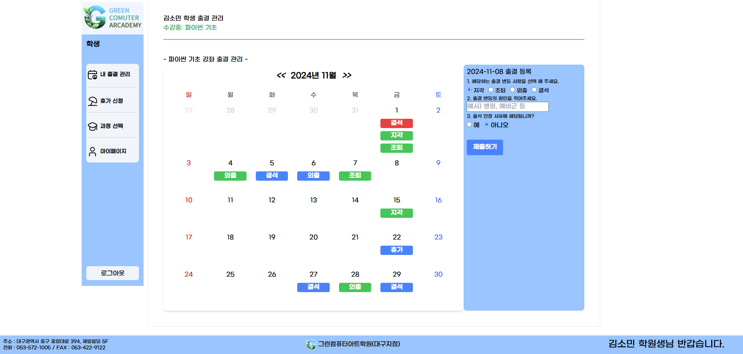
학생용
강사용
매니저용
시연
학생용 페이지-출결 관리

Slide 12
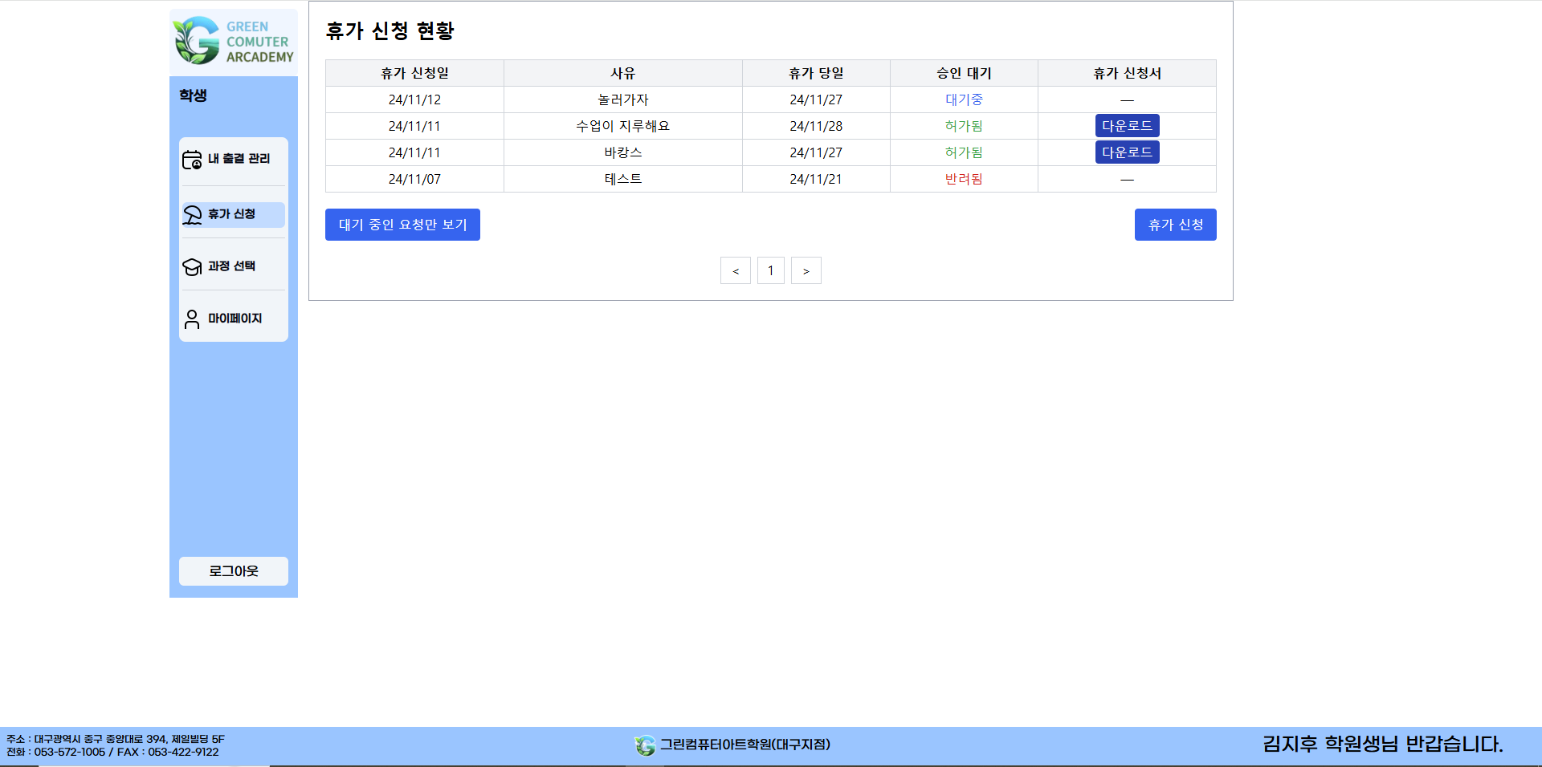
학생용
강사용
매니저용
시연
학생용 페이지-휴가 신청서 제출

Slide 13
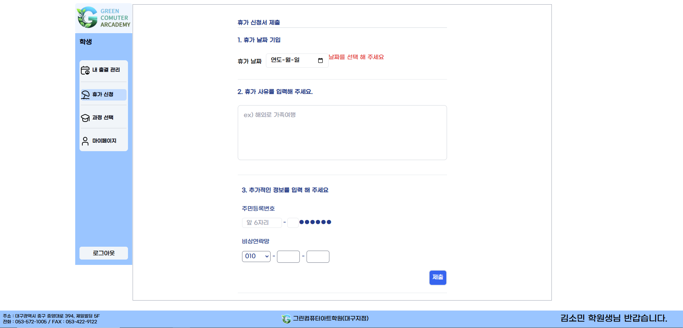
학생용
강사용
매니저용
시연
학생용 페이지-휴가 신청서 제출

Slide 14
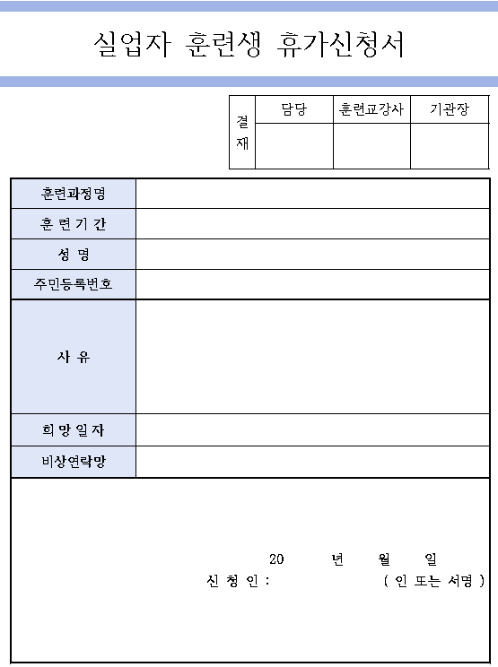
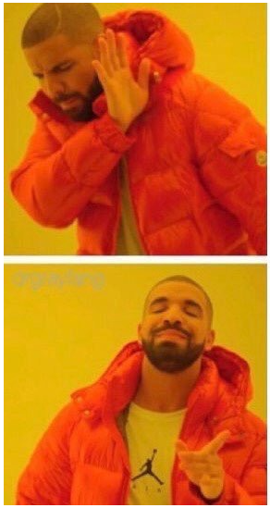
학생용
강사용
매니저용
시연

Slide 15
학생용
강사용
매니저용
시연

Slide 16
강사용 페이지 구현
일별 출결 관리
월별 출결 관리
공지사항
마이페이지
강좌 선택

Slide 17
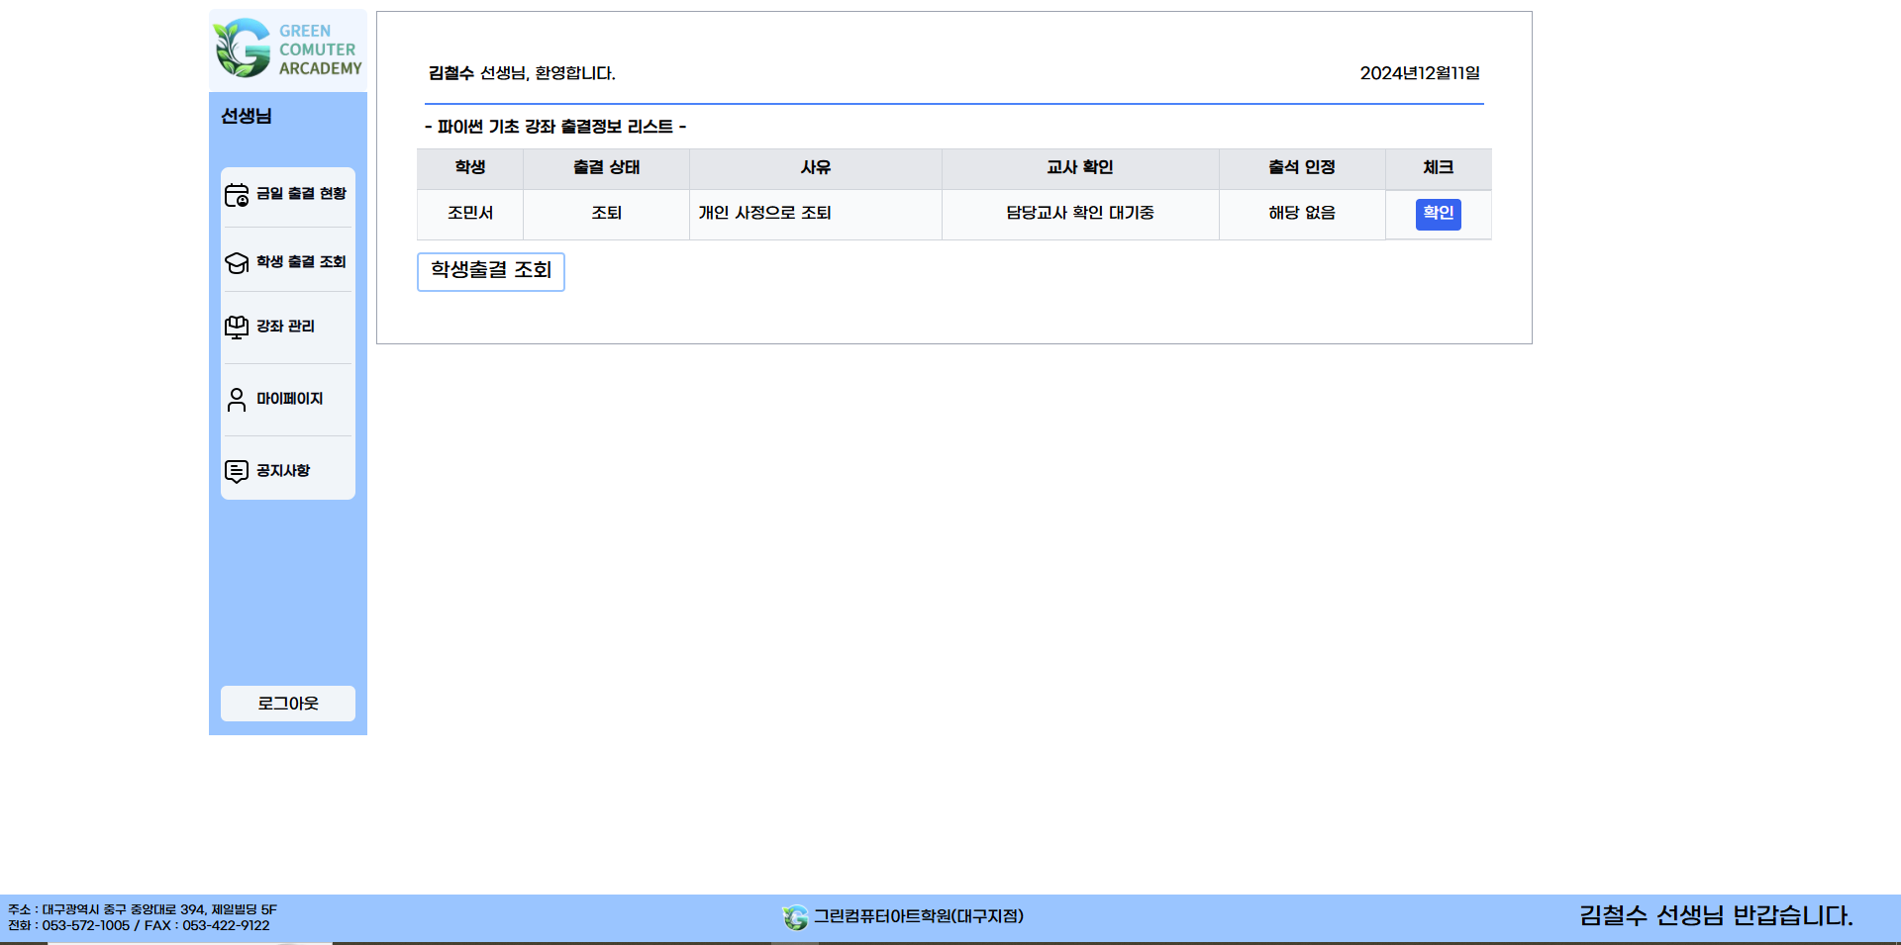
학생용
강사용
매니저용
시연
강사용 페이지-금일 출결 현황 확인

Slide 18
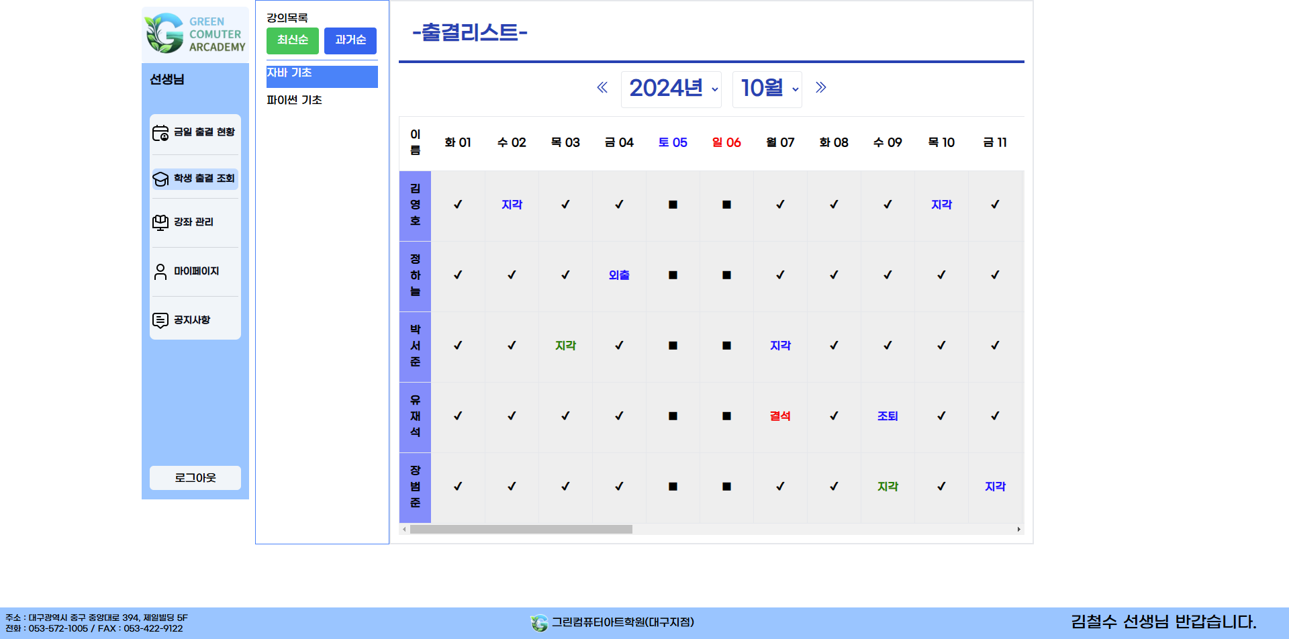
학생용
강사용
매니저용
시연
강사용 페이지-월별 출결 현황 확인

Slide 19
매니저용 페이지 구현
월별 출결 관리
휴가 신청 관리
공지사항 작성
마이페이지
휴가 신청서 다운로드

Slide 20
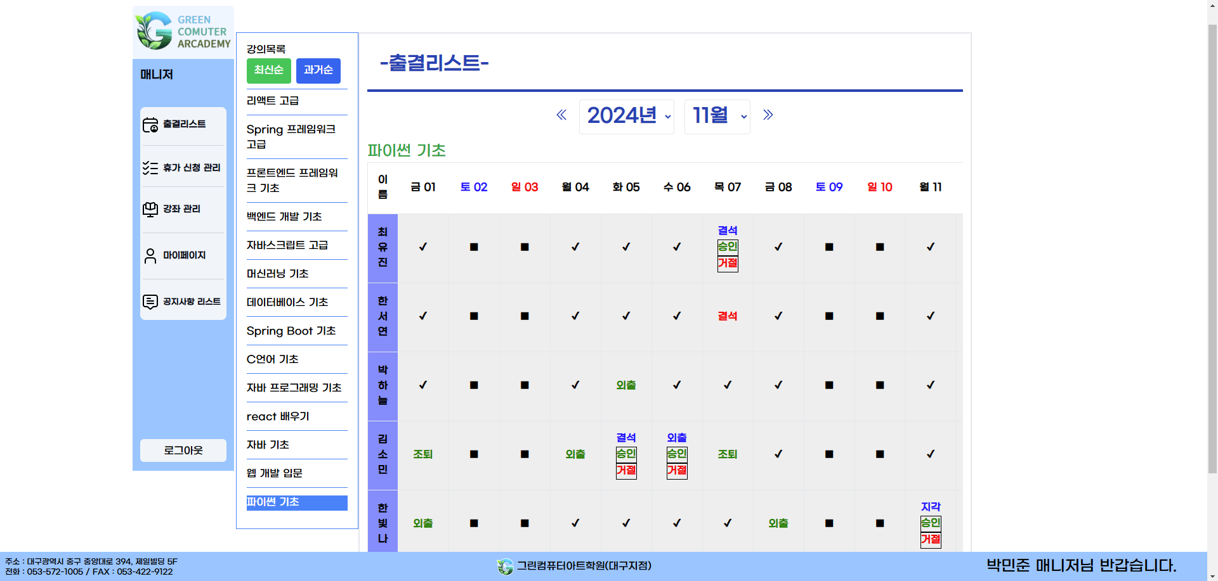
학생용
강사용
매니저용
시연
매니저용 페이지-월별 출결 현황 확인

Slide 21
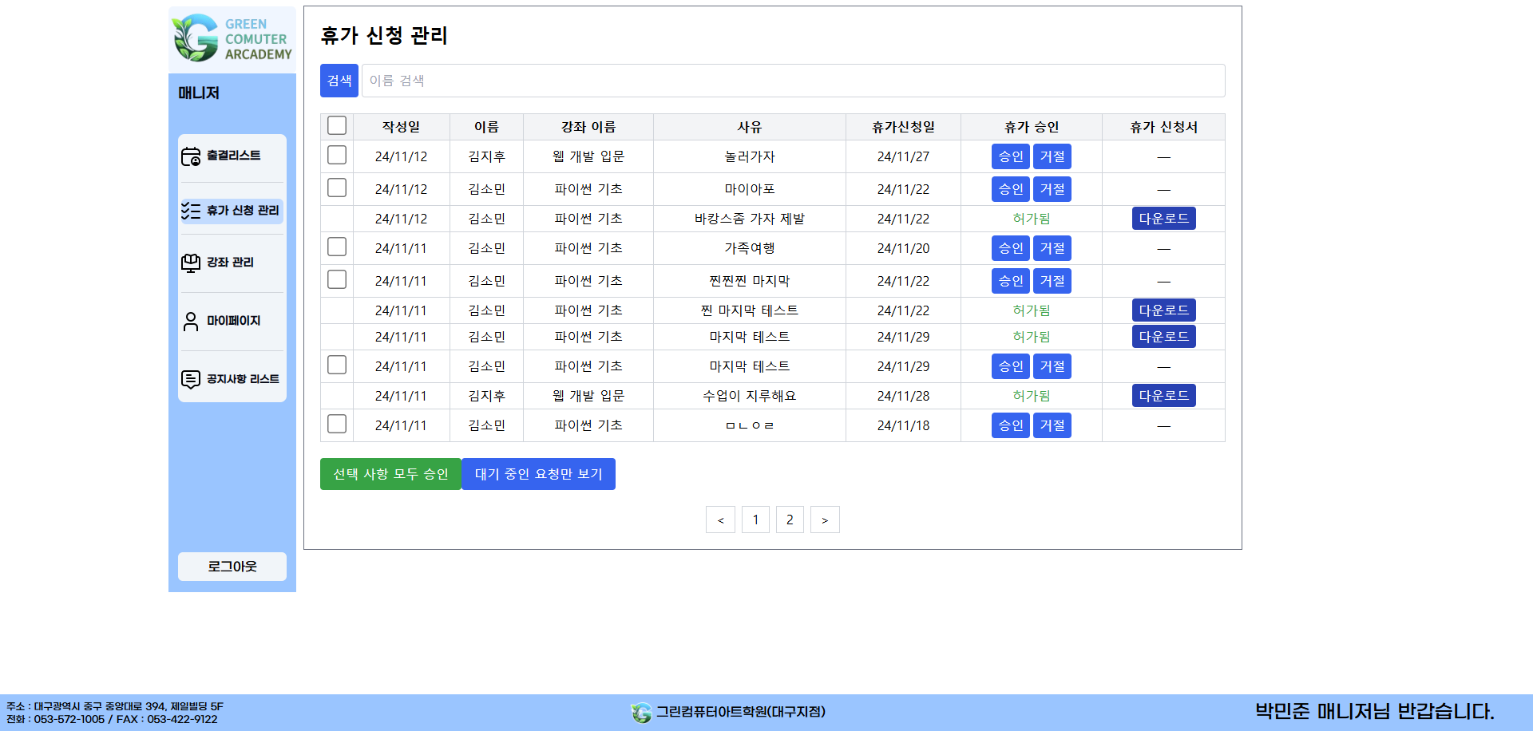
학생용
강사용
매니저용
시연
매니저용 페이지-휴가 신청 관리

Slide 22
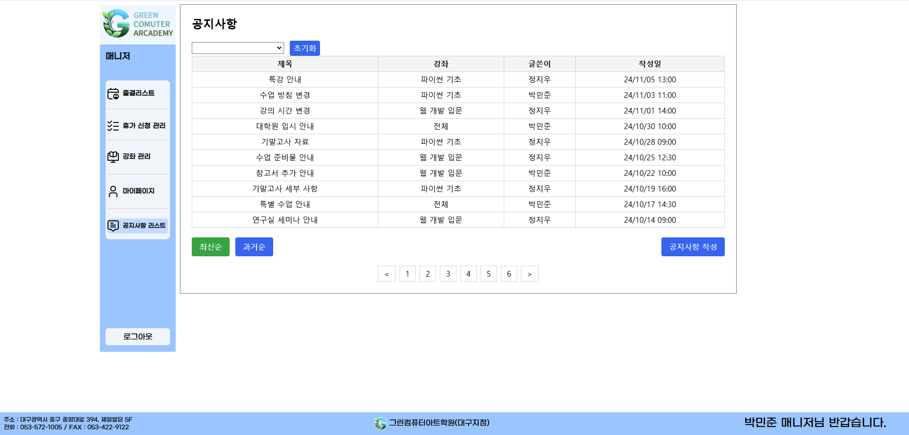
학생용
강사용
매니저용
시연
매니저용 페이지-공지사항 작성 및 조회

Slide 23

학생용
강사용
매니저용
시연
실제 홈페이지 시연
그린컴퓨터.홈페이지.한국
greencomart.kro.kr

Slide 24
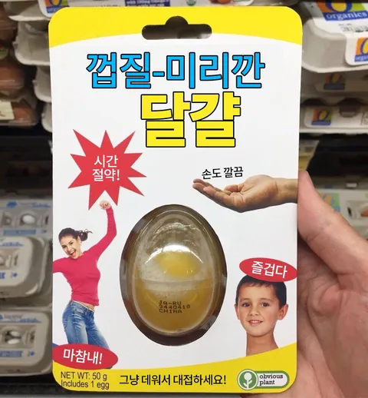
양식-미리 짠
페이지

Slide 25

추후 계획
출결 관리
휴가 신청
공지사항
문의 게시판
자습실 관리
자기 학습 관리
hrd넷 연동
메시지 알림
모바일 웹 어플리케이션

Slide 26
슬라이드 쇼가 끝났습니다. 끝내려면 마우스를 클릭하십시오.

Slide 27






기술 스택

Slide 28
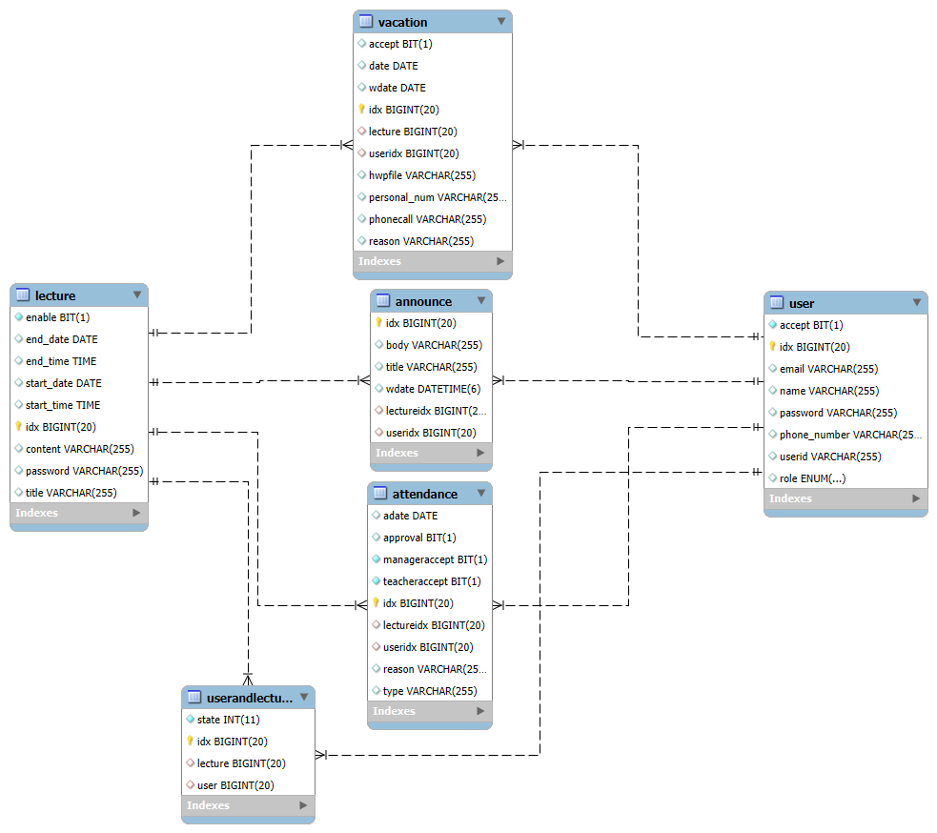

ERD

